Slide 1

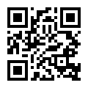


素養導向試題工作坊
雲端分享區
https://reurl.cc/Dg5ned

Slide 2




命題趨勢
  依據九年一貫課程綱要，國中階段能力指標，來設計題目。
  接軌108課綱素養導向的命題特色
  三多一沒有的設計
  圖表多（65％以上）
  文字多
  情境多
  沒有複雜的計算題
  以探究與實作或科學方法來區別學生精熟、普通與待加強的程度

Slide 3


素養導向的命題特色
1
強調學生學習能達到的核心素養
2
探究與實作
3
跨科概念的整合
4
詮釋圖表（65％以上）
5
關注生活與環境議題
6
果→因

Slide 4
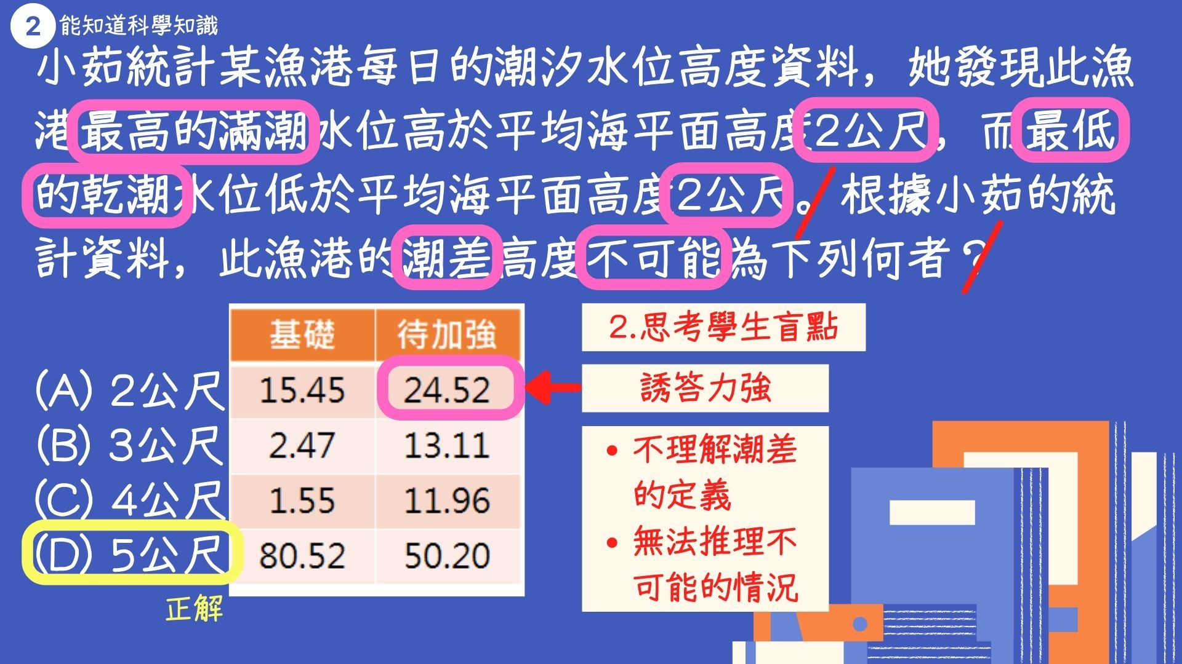

Slide 5
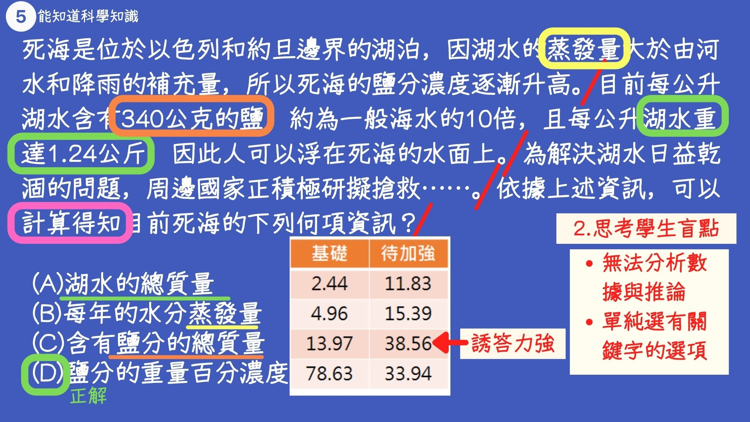

Slide 6
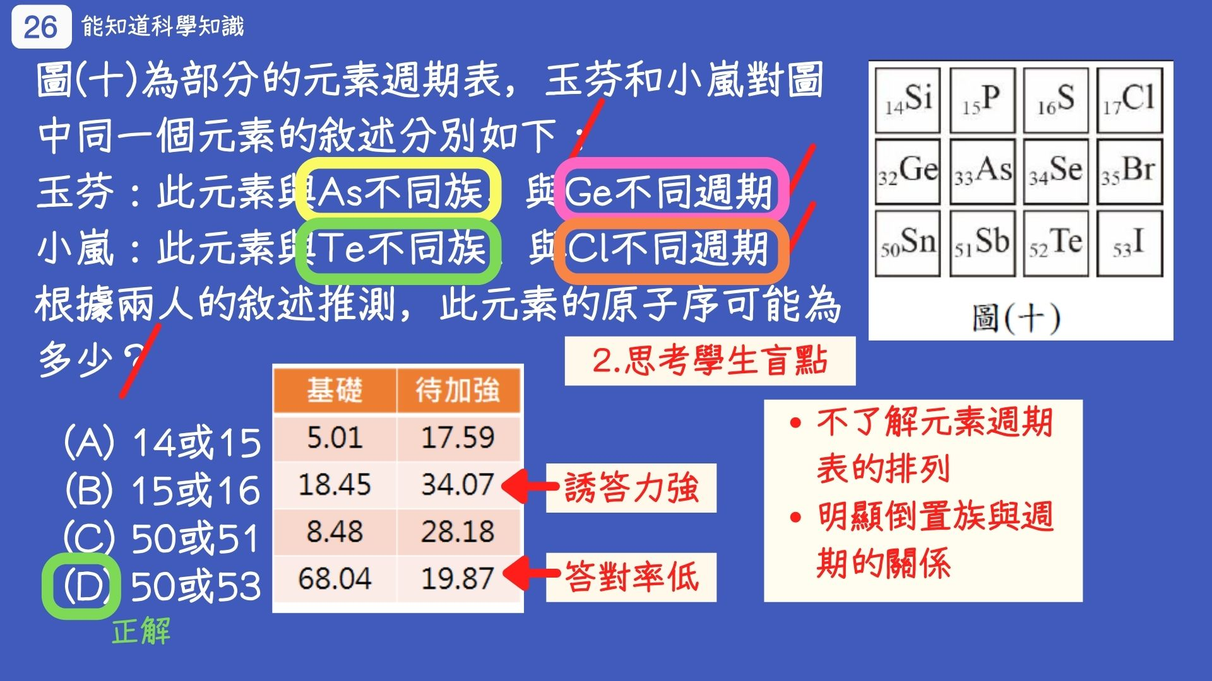

Slide 7
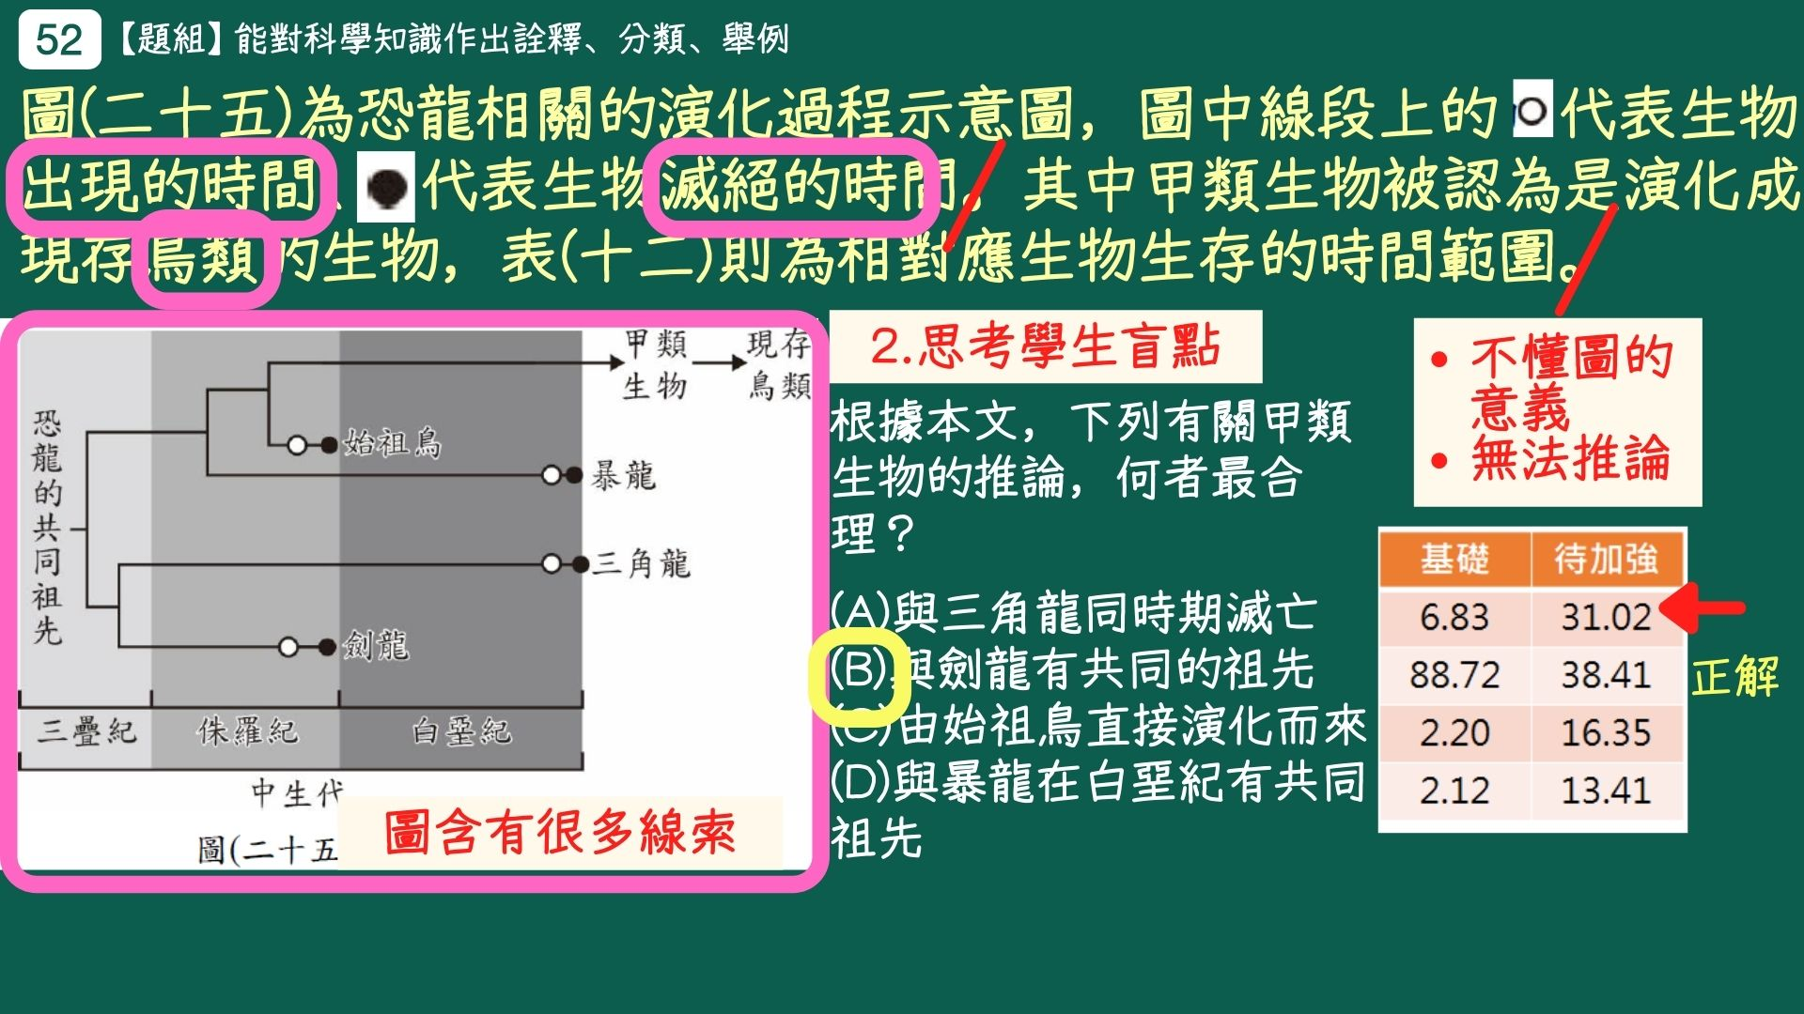

Slide 8
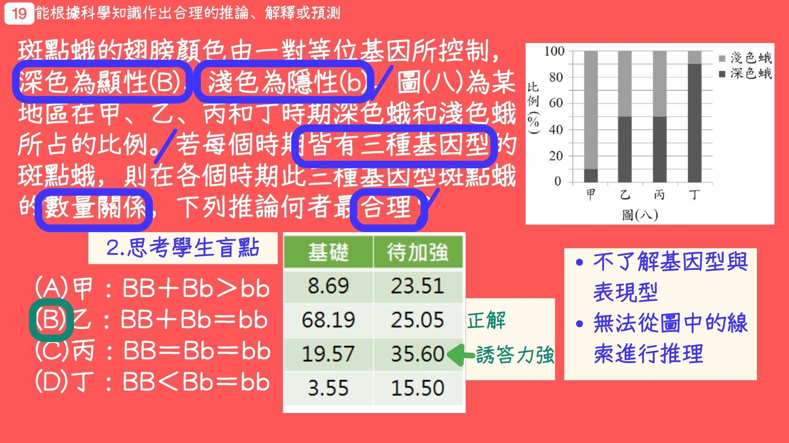

Slide 9
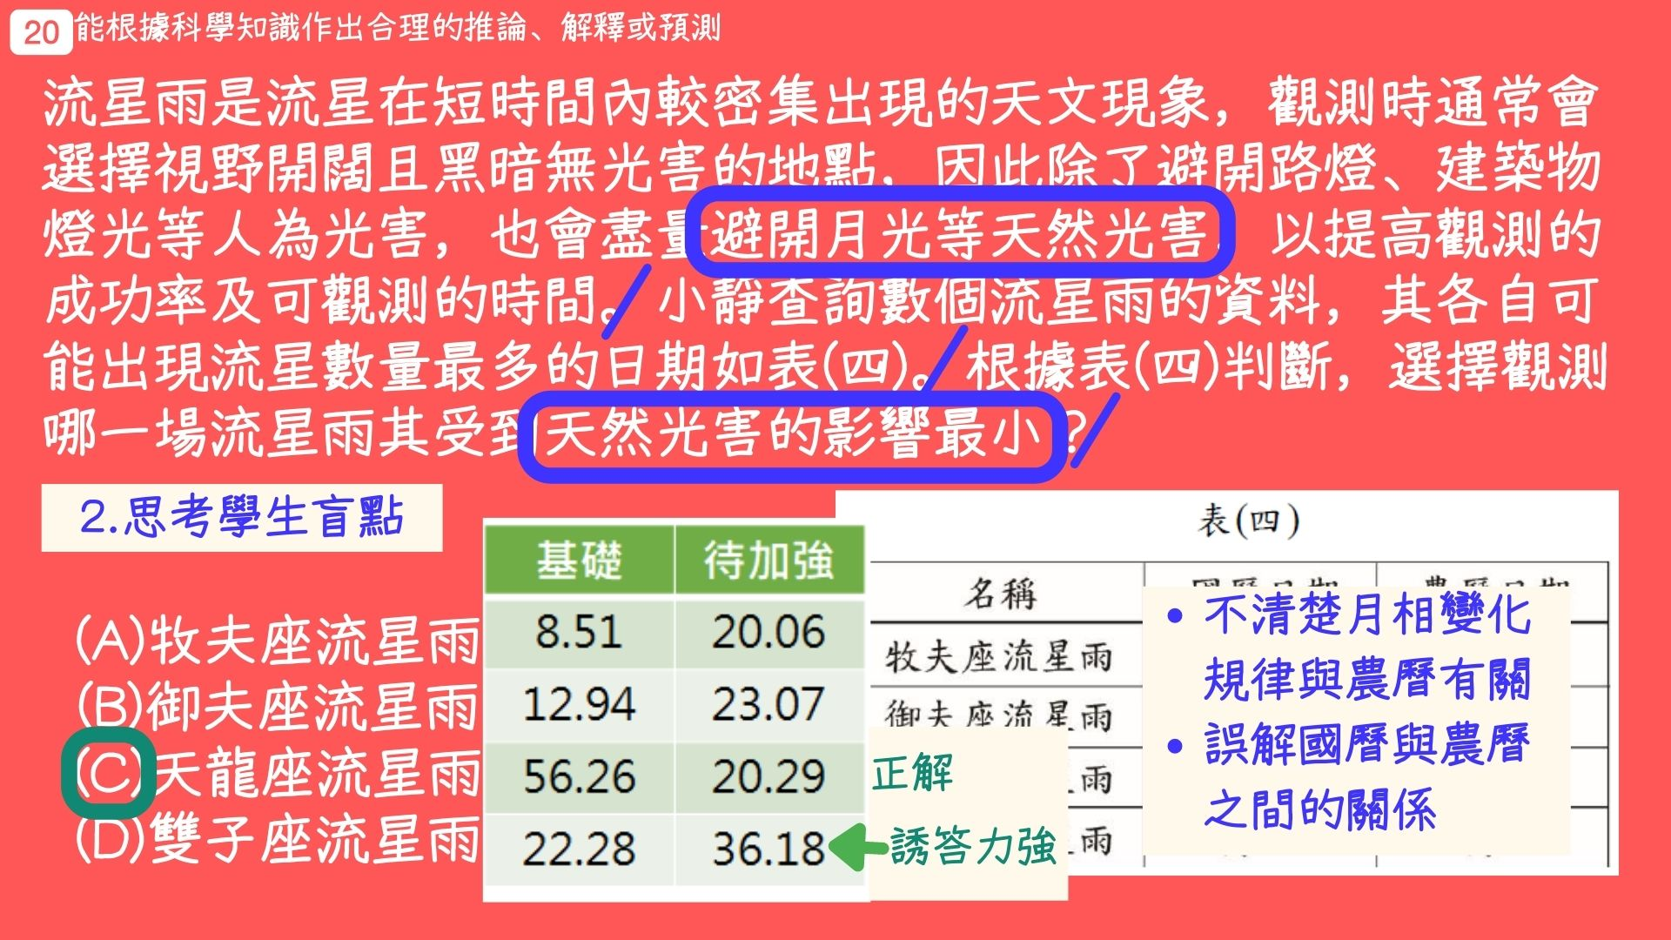

Slide 10
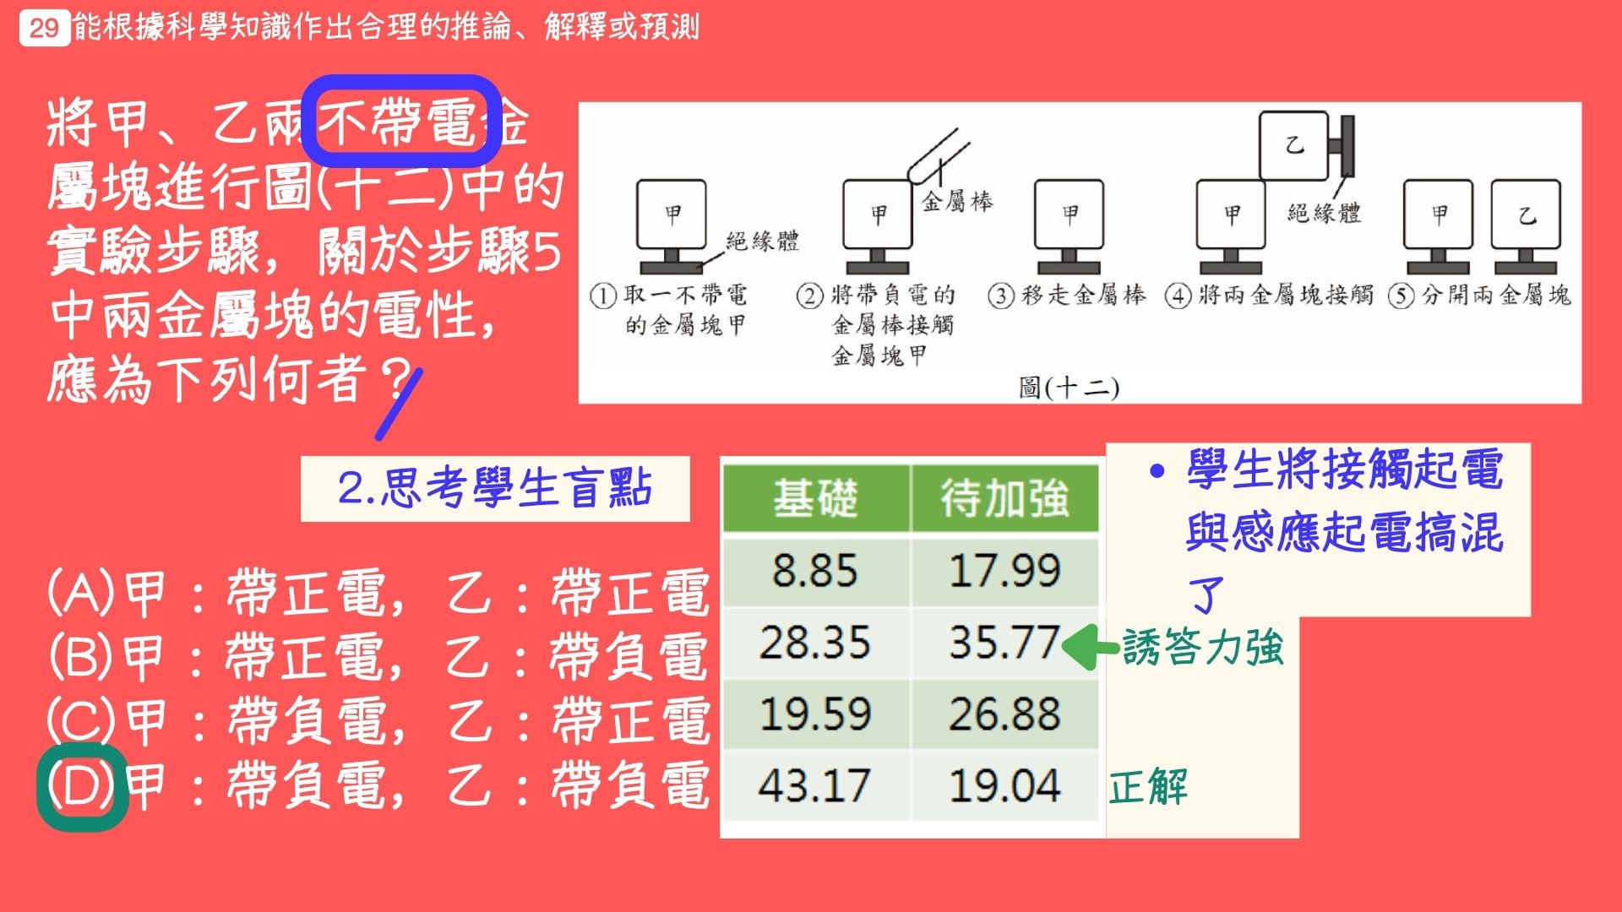

Slide 11
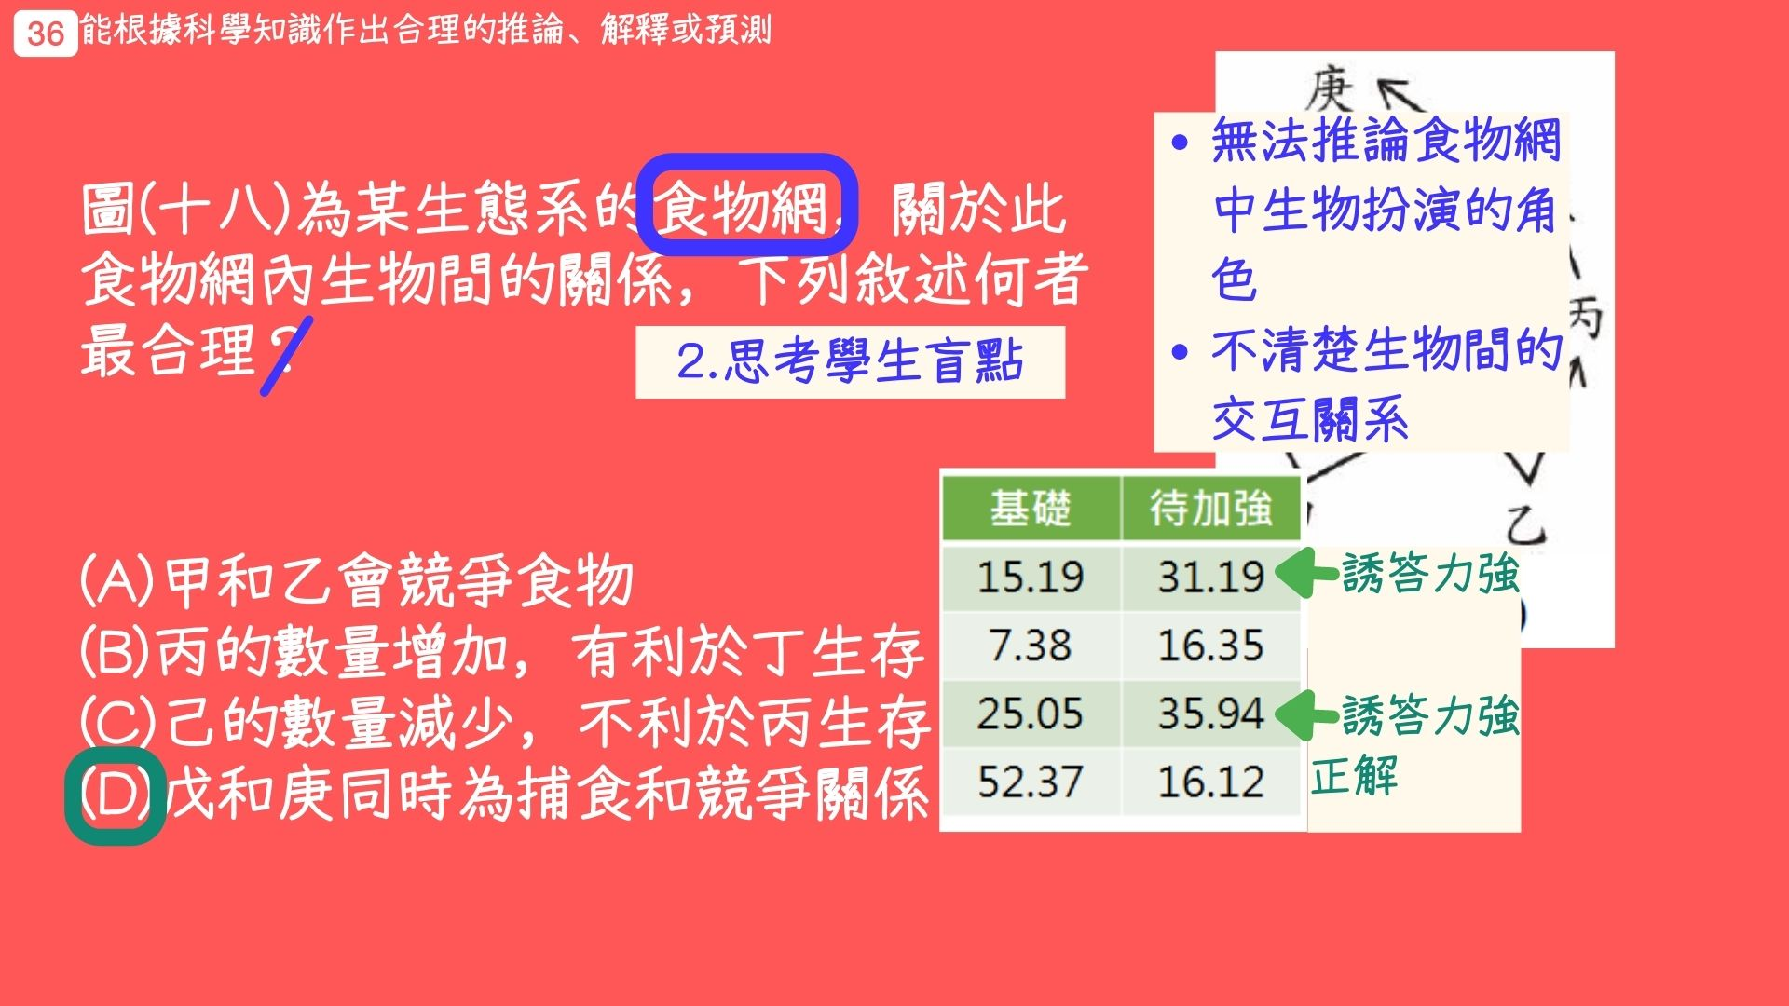

Slide 12
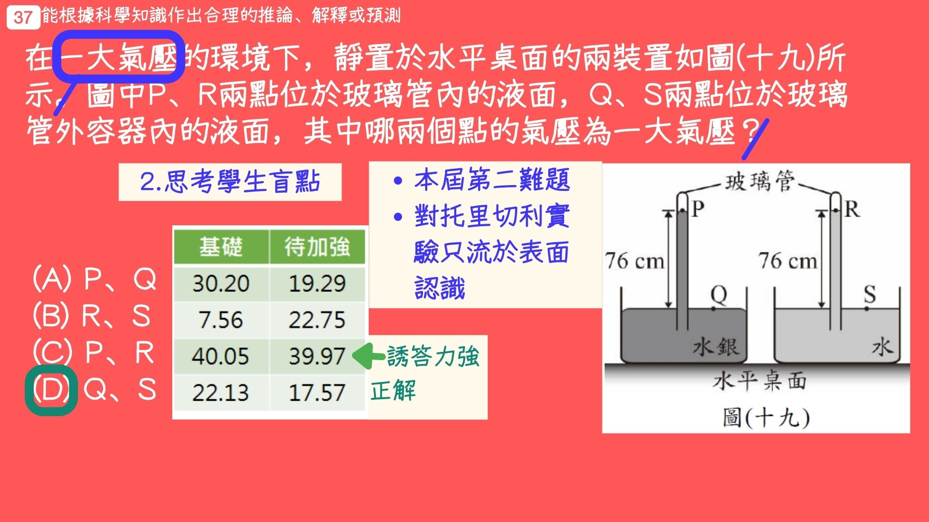

Slide 13
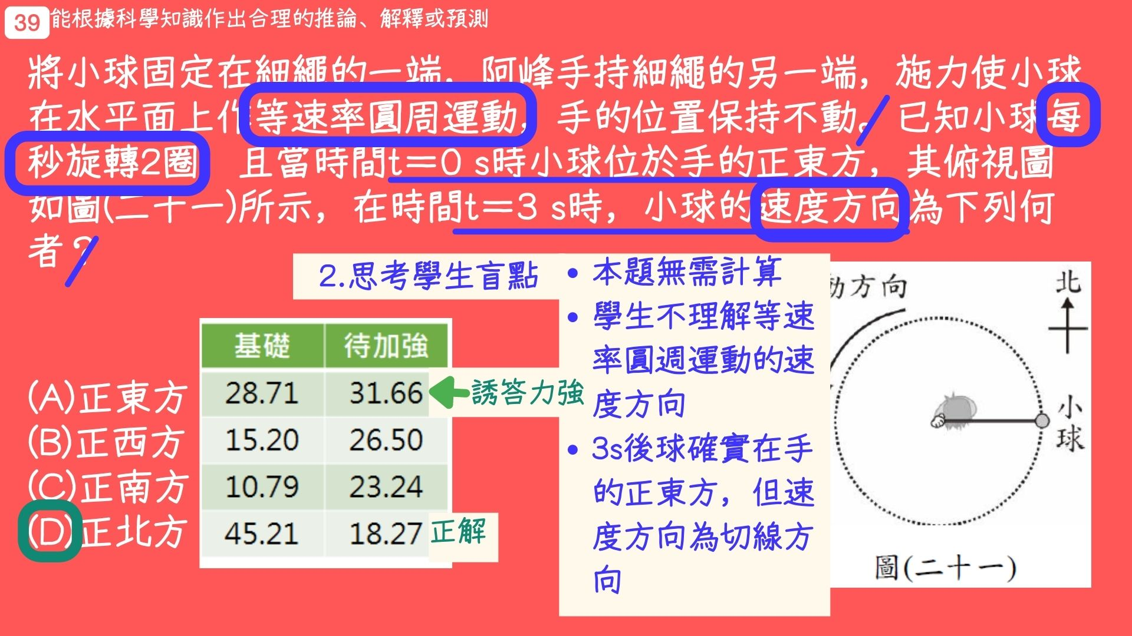

Slide 14
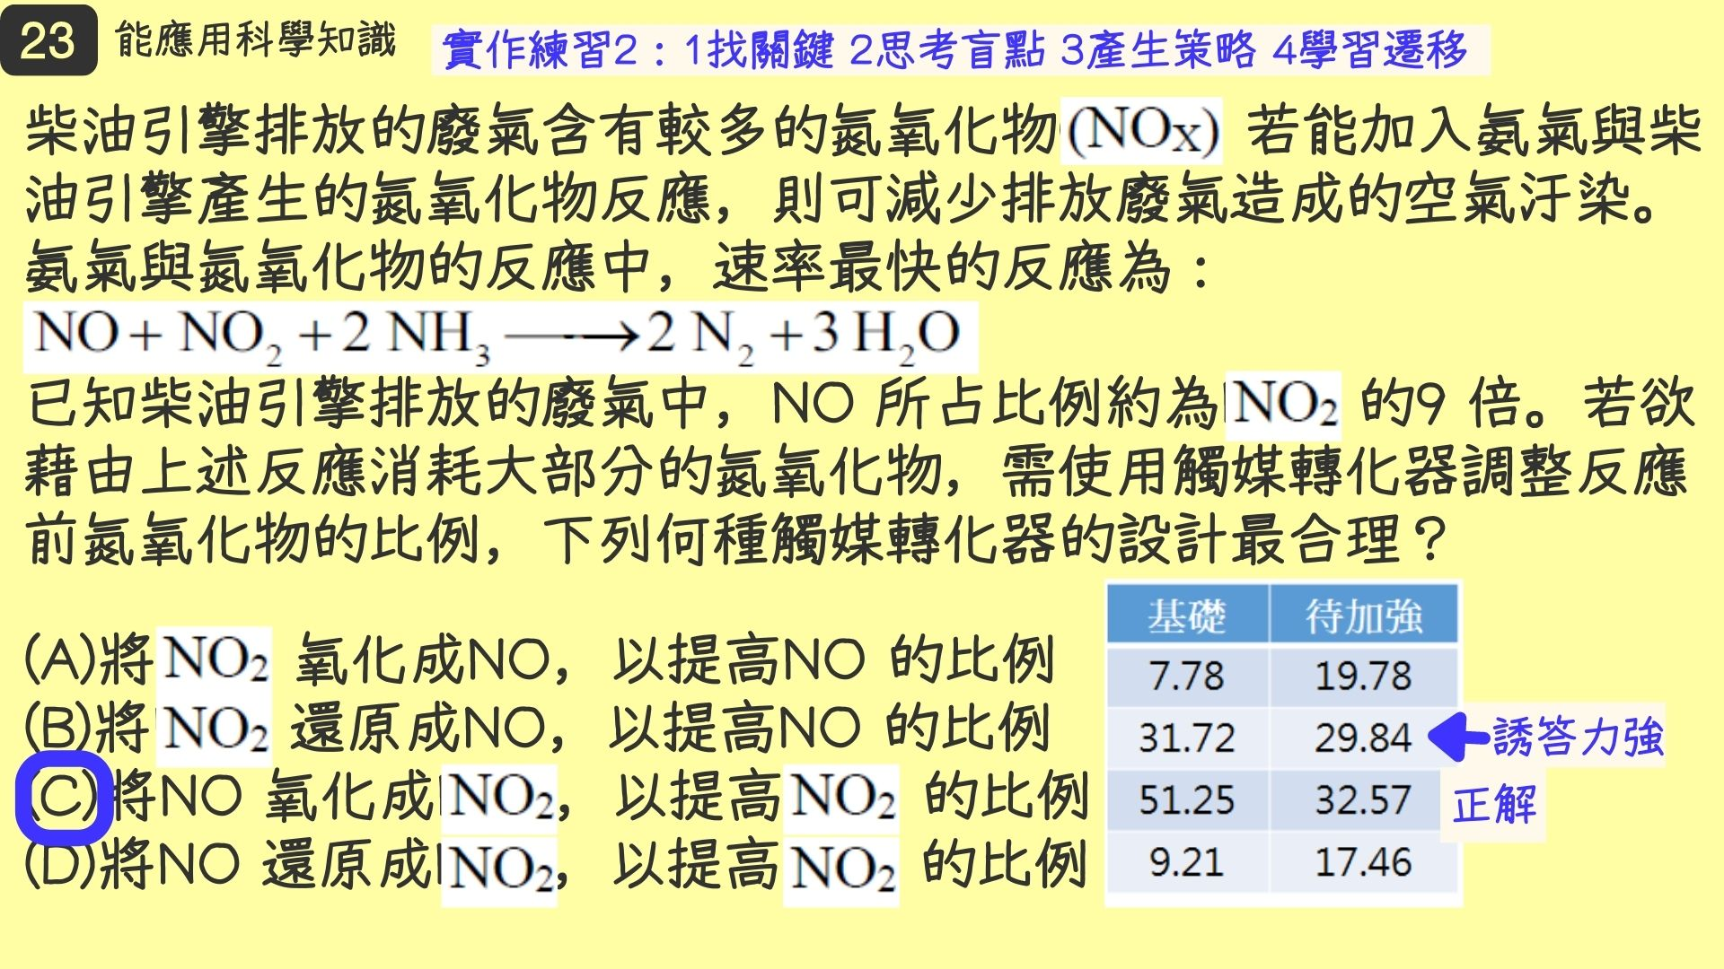

Slide 15
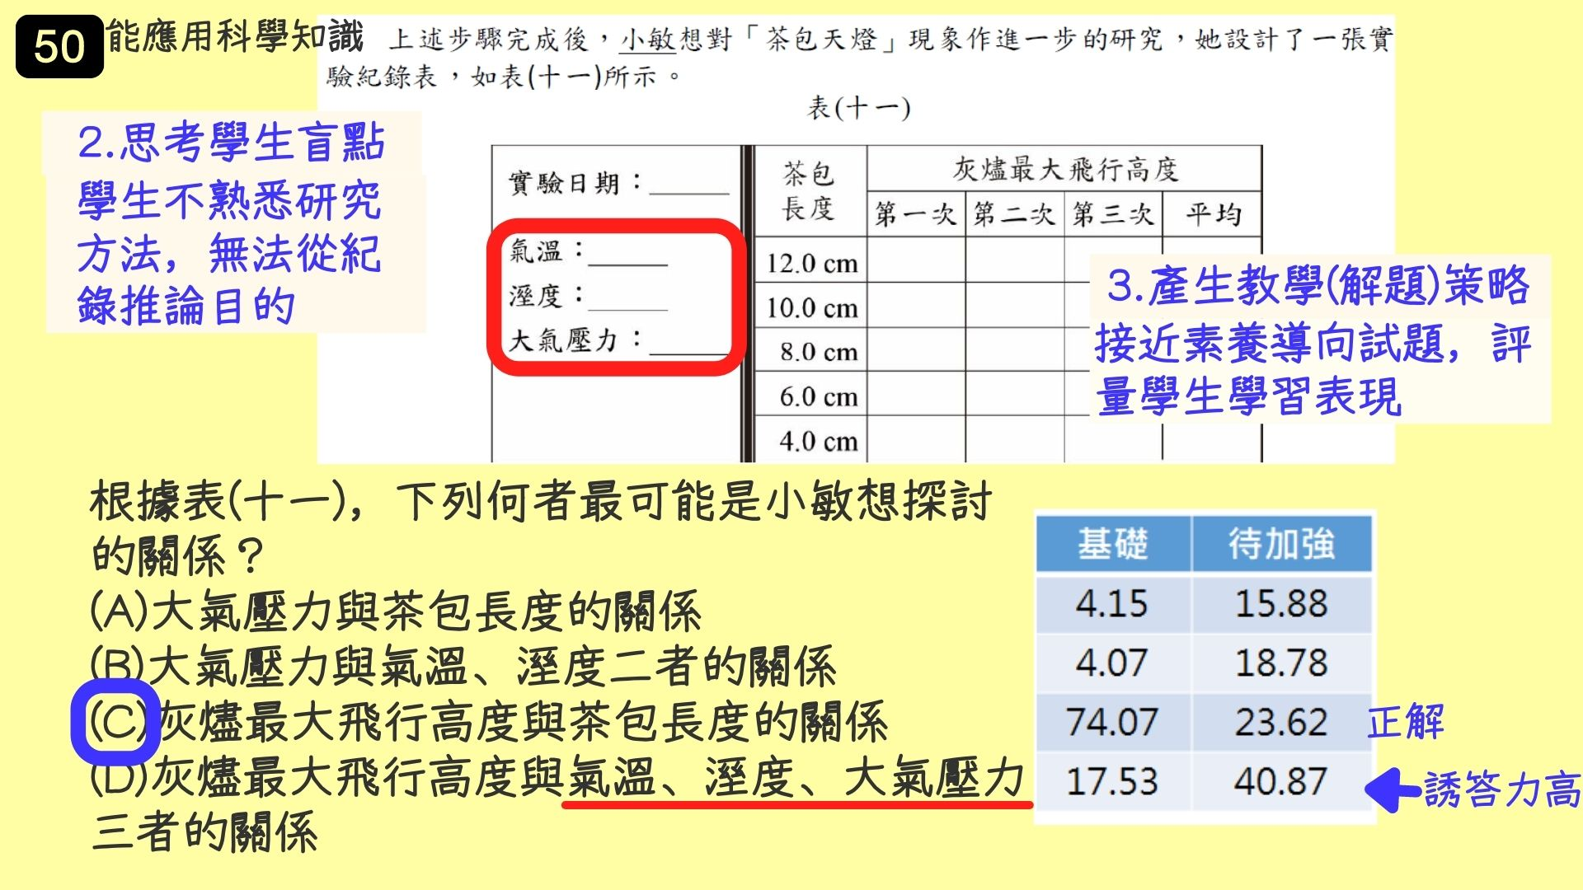

Slide 16
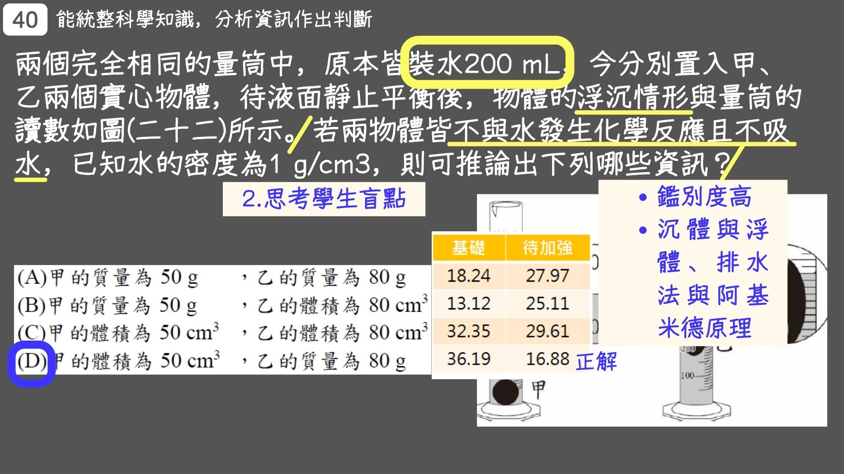

Slide 17
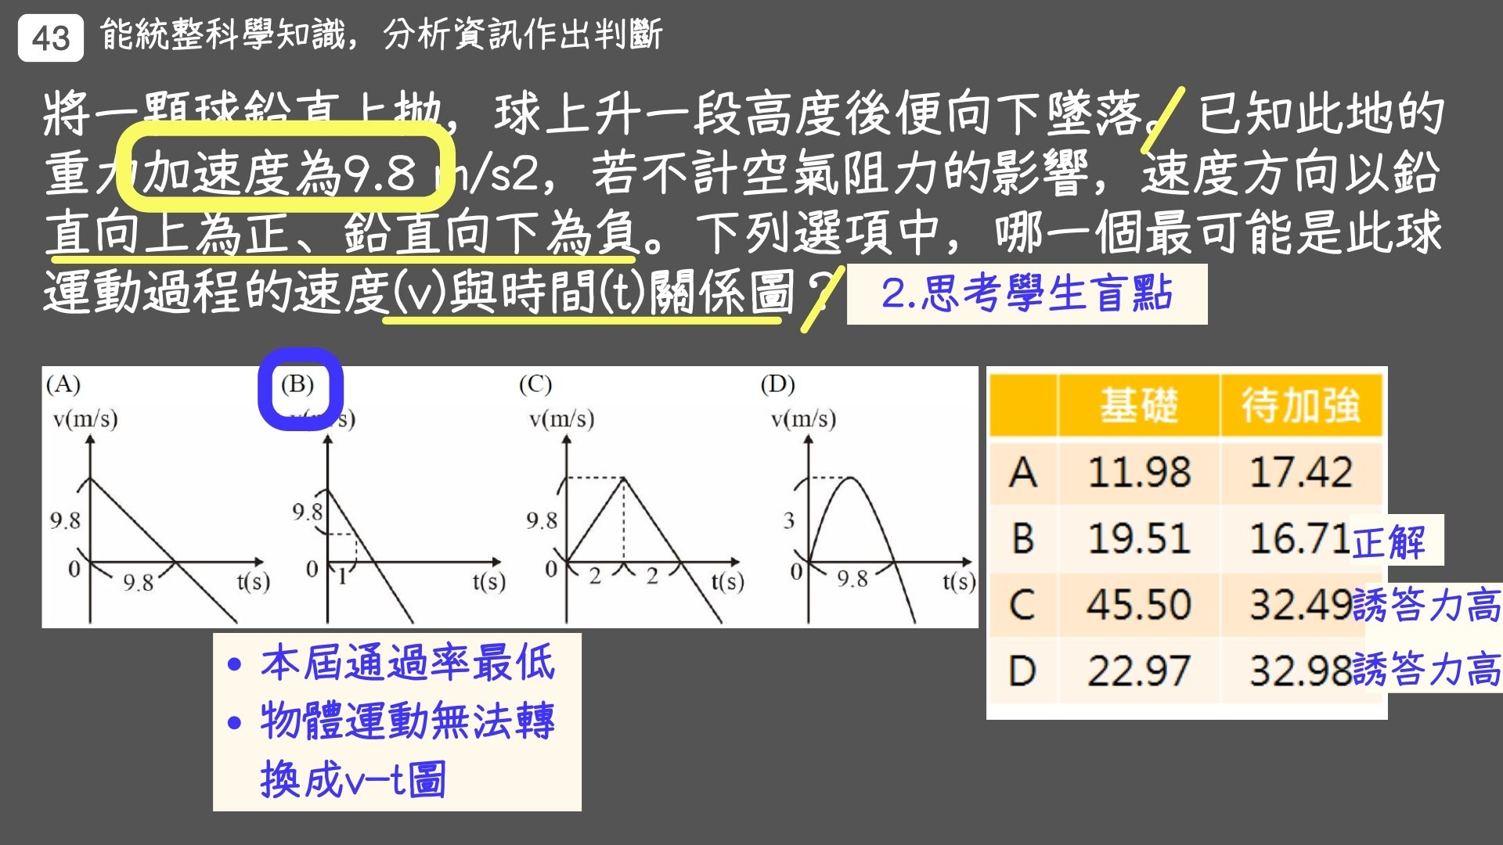

Slide 18
三、素養導向試題
1、兩大要素
生活情境
學生【親身】經歷過的
真實的情境
學習脈絡情境
學生【未來可能】經歷的
學術探究情境
【他人】的經歷，但值得參考的，例如：實驗題
引用自：素養導向評量的界定與實踐/任宗浩

Slide 19


  選擇合理且適當的問題情境
  正向引導學生的學習動機
好情境
學生體會學習是有用的
不合理或不必要的情境
學生會質疑學習的必要與重要性

Slide 20
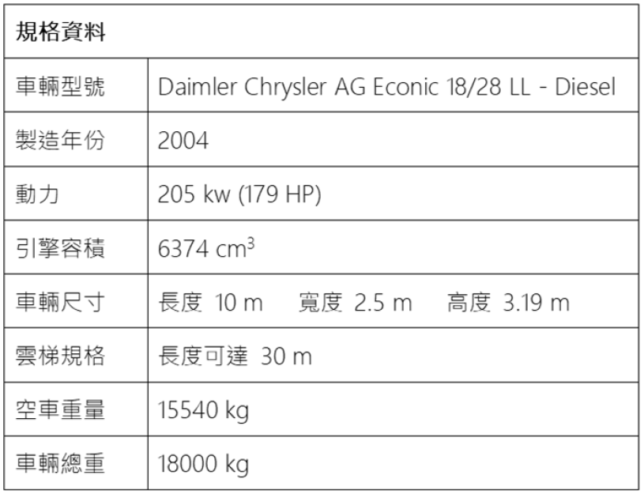
新北市消防隊取得一台配有旋轉雲梯的消防車。在雲梯的末端會使用籃架，消防隊員可以在非常高的高度下救人。根據法規，在救人的過程中，車輛與燃燒中的房屋應保持至少12公尺的距離。消防車規格如右表。
Q：此消防車可以救人的最高樓層是幾樓？並簡要的解
釋你的解答
題目取自：素養導向評量的界定與實踐/任宗浩

Slide 21

三、素養導向試題
1、兩大要素
二、強調總綱核心素養：
符號運用
多元表徵
資訊媒體識讀與運用
或領域學習重點：
結合
學習內容
學習表現
解決問題
引用自：素養導向評量的界定與實踐/任宗浩

Slide 22

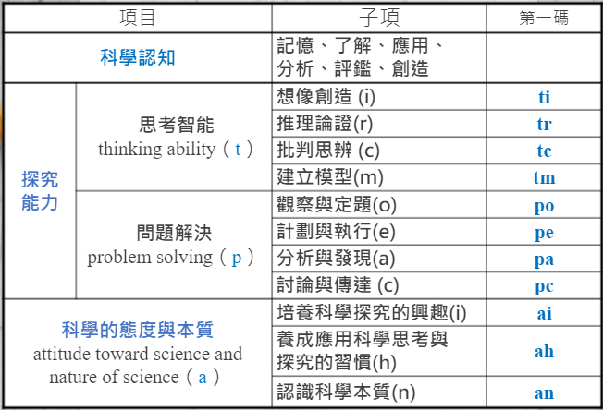

三、素養導向試題
2、學習重點=【學習內容】+【學習表現】
核心
概念
探究能力
科學的態度
與本質

Slide 23
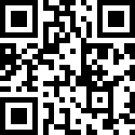
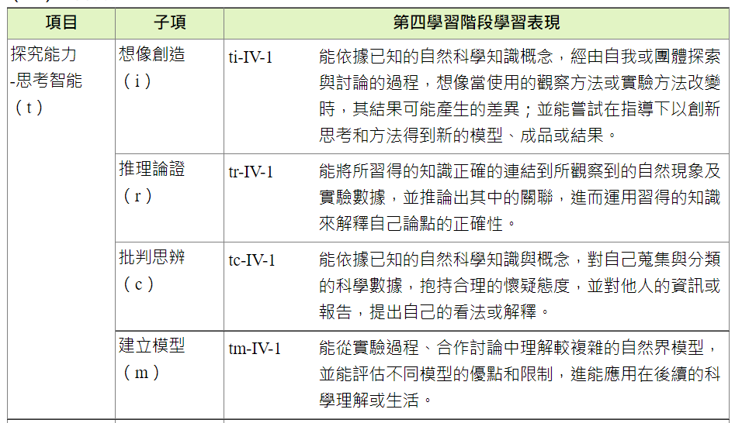
三、素養導向試題
2、學習重點
CIRN網站
https://reurl.cc/Q6nkEb

Slide 24
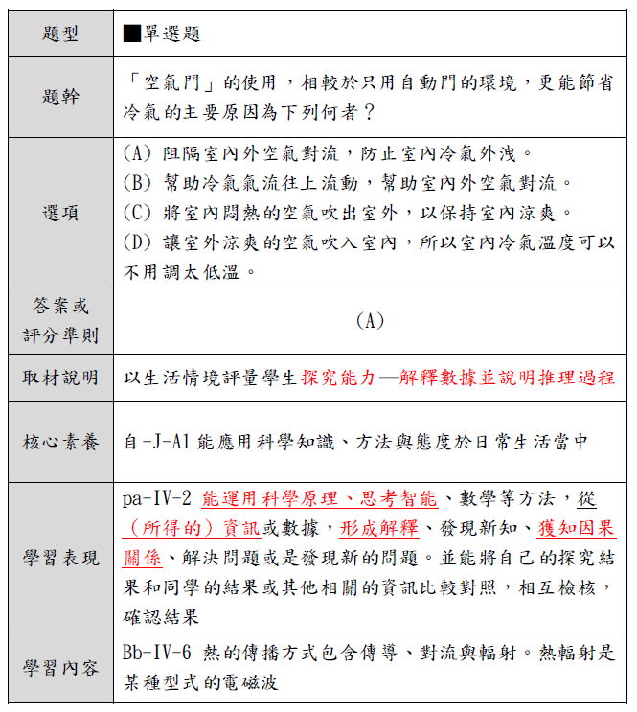

三、素養導向試題
3、試題分析表
符合前述的兩大要素
佈題強調真實的情境與真實的問題
強調總綱核心素養或領域學習重點
從資訊形成解釋，獲知因果關係
傳導、對流、輻射

Slide 25
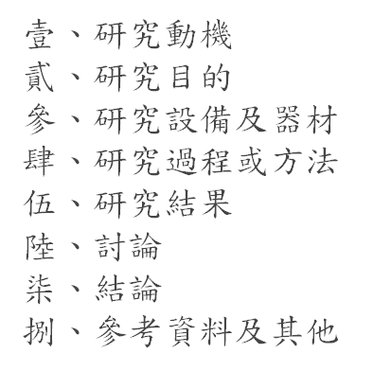
三、素養導向試題
4、簡易轉換
學習表現(不熟悉)
研究架構近似學習表現
研究=實驗=學術情境

Slide 26
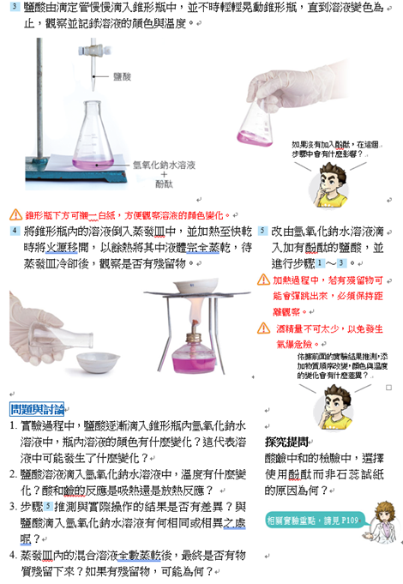
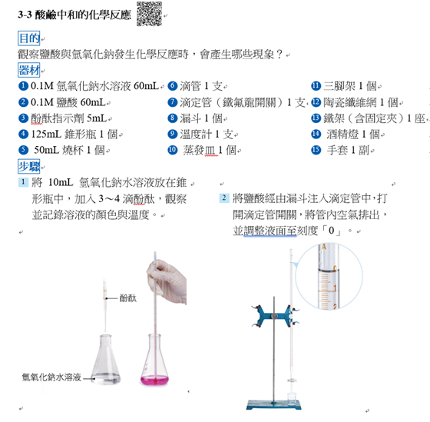
三、素養導向試題
4、簡易轉換
課本實驗
老師很熟

Slide 27
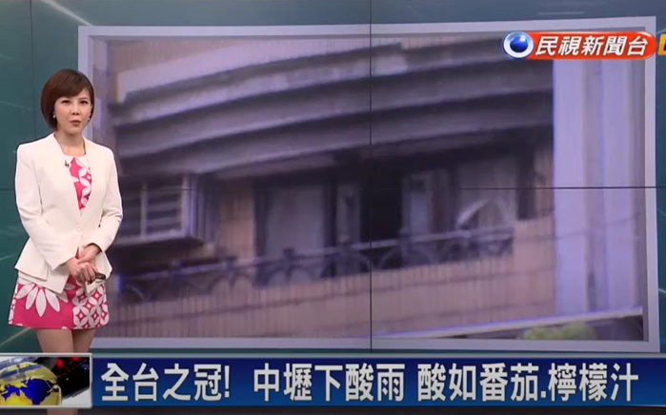


三、素養導向試題
4、簡易產出方法
生活情境
課本實驗
學術情境
研究架構
跳躍
一次符合兩大要素
佈題強調真實的情境與真實的問題
強調總綱核心素養或領域學習重點
太簡單啦！

Slide 28
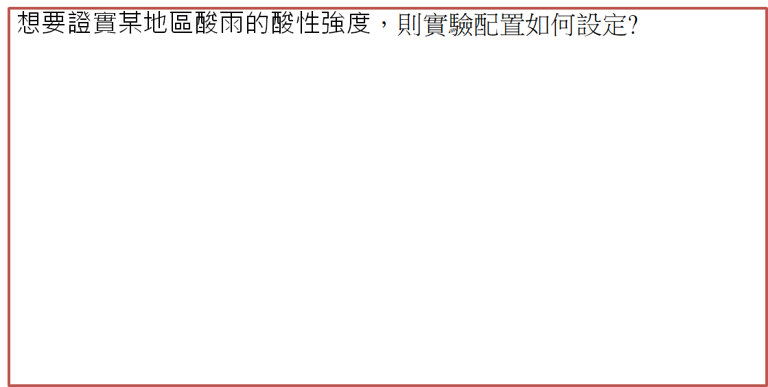
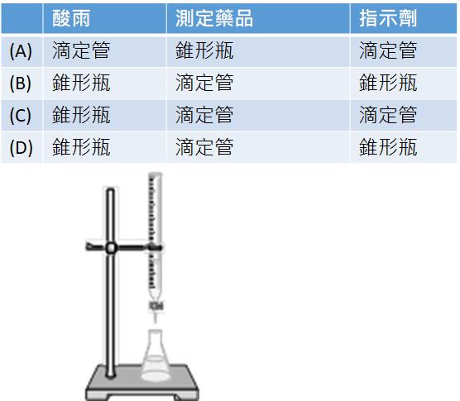
三、素養導向試題
4、簡易轉換
根據
跳
提問

Slide 29
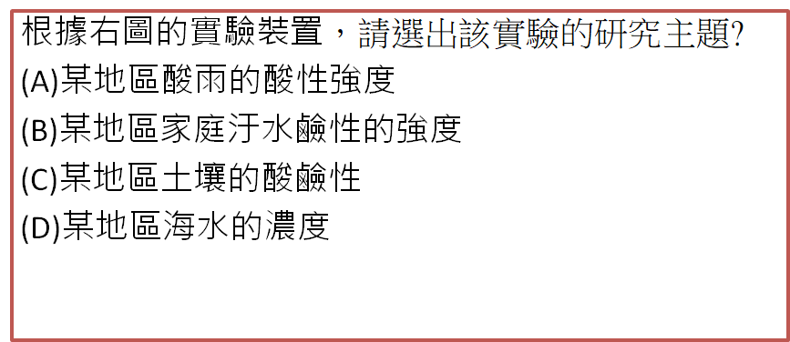


三、素養導向試題
4、簡易轉換
提問
跳
根據

Slide 30
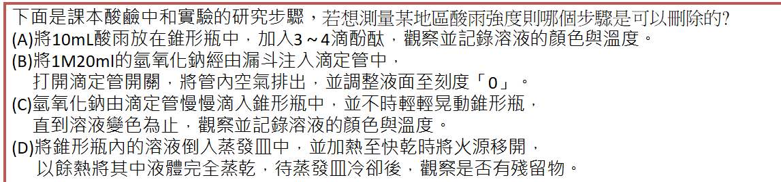

三、素養導向試題
4、簡易轉換
根據
跳
提問

Slide 31

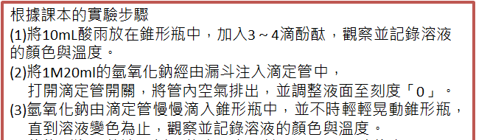
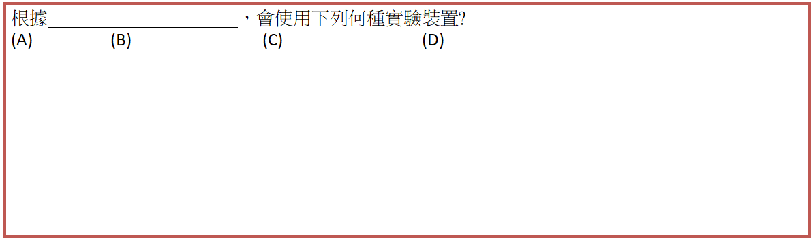

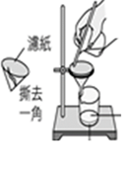
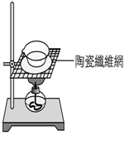
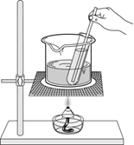
三、素養導向試題
4、簡易轉換
根據
提問
跳
根據

Slide 32
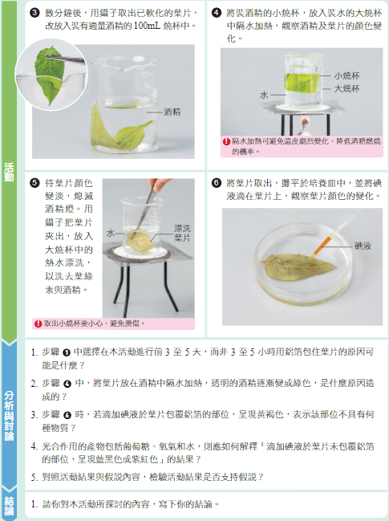
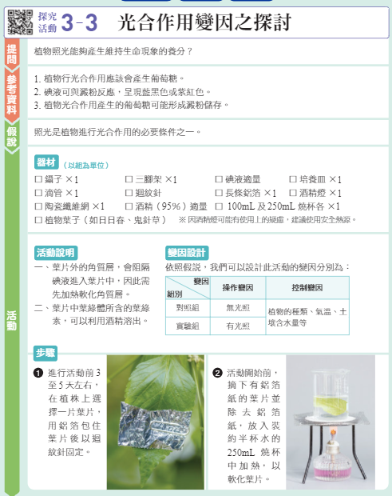
三、素養導向試題
4、簡易轉換(生物)

Slide 33
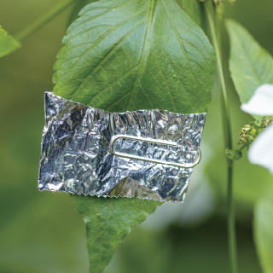
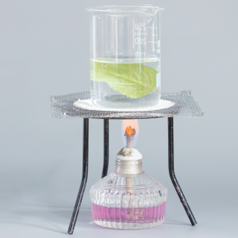
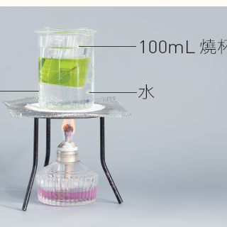
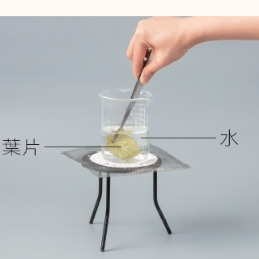
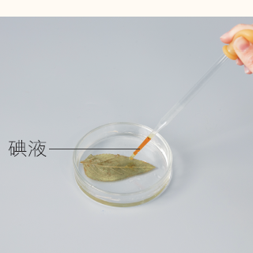
進行光合作用實驗步驟如下圖，小明在最後步驟滴入碘液後，看到葉片呈現深綠色，請問小明在哪一個步驟可能操作錯誤？
隔絕光線
軟化葉片
溶出葉綠素
漂洗葉片
滴入碘液
(A)加熱軟化葉片時，水加太多
(B)溶出葉綠素時間太短
(C)漂洗葉片時間太長
(D)滴入碘液時是滴在葉的下表皮
提問
跳
根據

Slide 34
進行光合作用實驗步驟如下圖，小明想討論二氧化碳對光合作用的影響，應該調整哪一項步驟較好？
隔絕光線
軟化葉片
溶出葉綠素
漂洗葉片
滴入碘液
根據
(A)隔絕光線改為隔絕氣孔打開
(B)加熱軟化葉片改為冷藏葉片
(C)將酒精替換成醋酸溶出葉綠素
(D)滴入碘液改為滴入本氏液
跳
提問

Slide 35
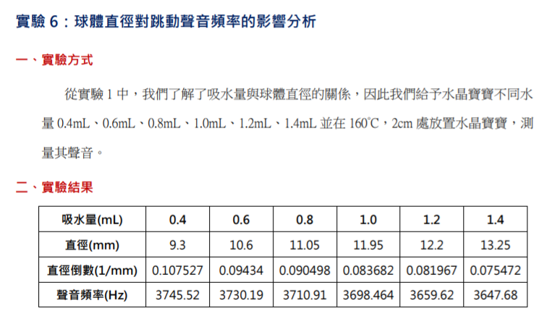
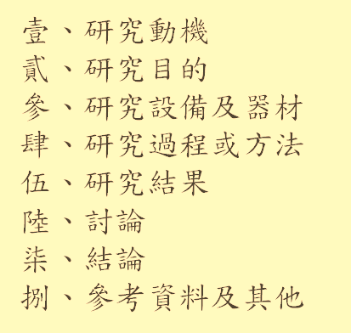

三、素養導向試題
4、簡易轉換
科展作品
研究架構跳躍
可以從科展作品
尋找靈感
引用自：全國中小學科展第60屆國中組物理科
熱鍋上的舞者-聚丙烯酸鈉的 Leidenfrost 效應分析

Slide 36
三、素養導向試題
5、避免錯誤樣態
(1)選文注意事項
(2)題幹注意事項
(3)選項注意事項

Slide 37
三、素養導向試題
5、避免錯誤樣態
(1)選文注意事項
  避免為情境而情境或硬套情境。
  為配合學生的語文程度，情境宜經過轉化或改寫。
  避免不必要訊息，干擾學生作答。

Slide 38
三、素養導向試題
5、避免錯誤樣態
(2)題幹注意事項
  題幹需有「主題」,避免直接使用「下列何者正確?」
  避免試題「條件給定不足，造成爭議」
  避免選用的素材具有爭議性
  肯定提問句優於否定提問句

Slide 39
三、素養導向試題
5、避免錯誤樣態
(3)選項注意事項
  標準答案必須是唯一的正確答案或最佳答案
  避免試題選項複雜，涵蓋過多零亂的知識。
  避免將四個是非題拼湊成一個選擇題,以致缺少一個明確的中心問題
  避免使用「以上皆非」、「以上皆是」、「無法判斷」等選項設計
  各選項之間應獨立，避免意義重疊或兩兩相斥
  選項盡量避免出現「總是、一定、絕對、從來、所有、必然」等武斷性語詞

Slide 40


四、試題實作
作業期程(一校最少一份5題)
今日
返校
返校
下學期
下學期
討論試題
上傳作業
段考入題
10min分享
參加比賽
自由參加

Slide 41
四、試題實作
  研讀範例試題
  討論與設計試題
  完成試題與試題分析表
  請夥伴檢核(如下)
符合一般命題原則？
包含學習表現？
情境與題目有關？

Slide 42

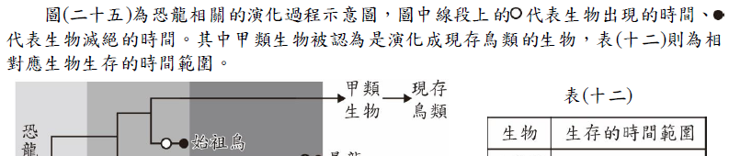
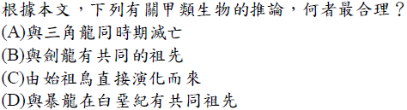
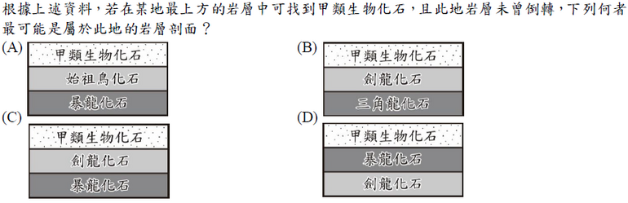
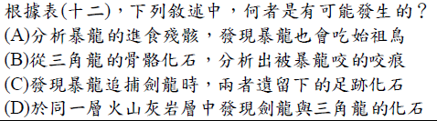
四、試題實作
範例2：題組
子題x3
試題分析表x3
題目卷
選文
子題1
子題2
子題3

Slide 43
四、試題實作(每校至少5題)
5.將【作業電子檔】、【授權書掃瞄檔】上傳
雲端網址https://reurl.cc/Dg5ned
共用檔案請用【複製】或【下載】方式移動
6.檔名：學校/教師姓名或團隊
7.下學期分享：10分鐘
8.分享可以另外準備PPT效果更佳
9.參加下學期素養導向試題競賽(自由參加)

Slide 44

四、試題競賽注意事項(自由參加)
1.試題競賽【最多3人】一組
2.111年5月31日(二)收件
3.參賽試題至少5題最多12題
4.禁止將作業原封不動參加試題競賽
  可以將作業【修改後】參賽
  發展題組，作業繳交部分子題
競賽繳交其餘子題

